Slide 1
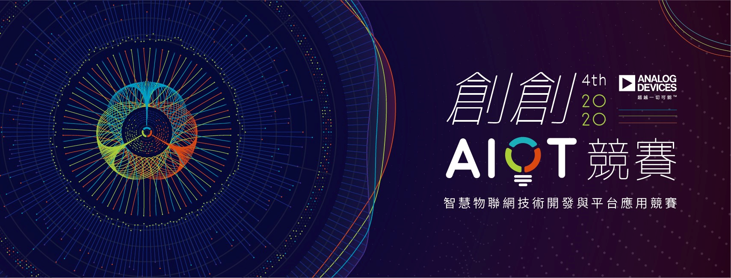
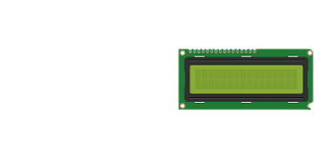
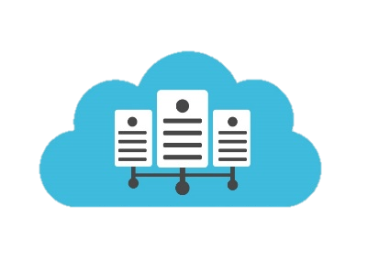
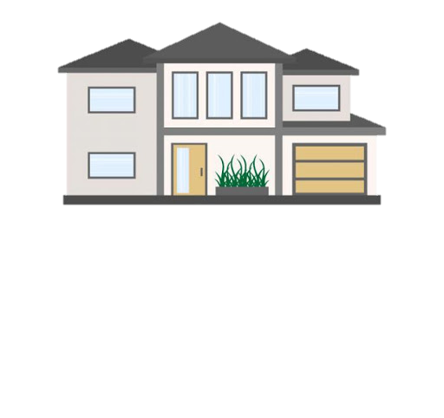
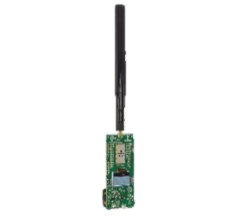
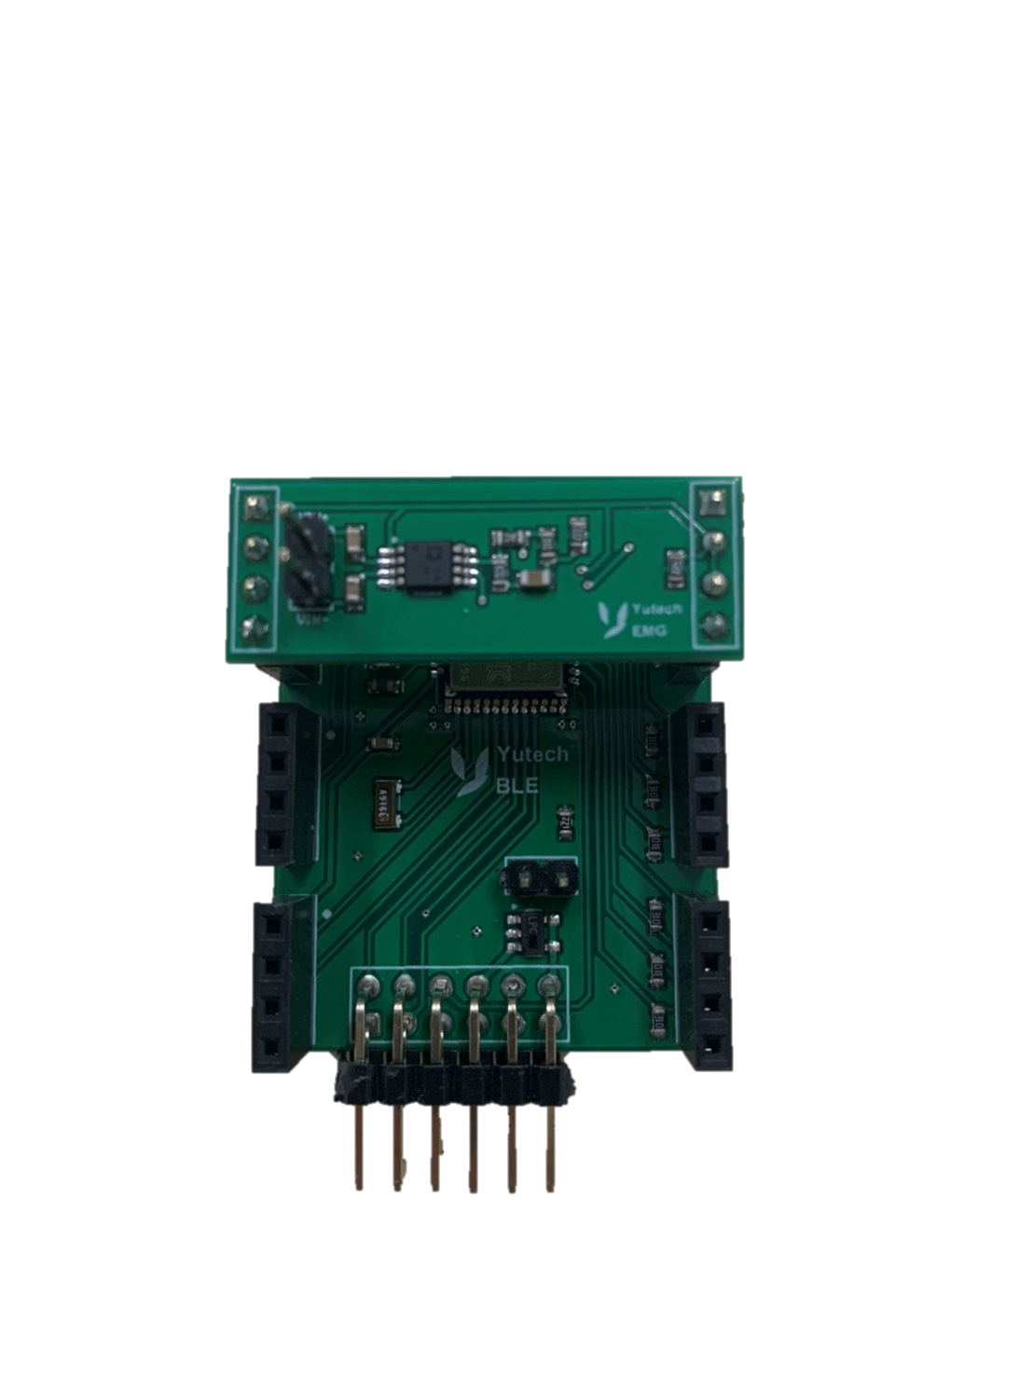
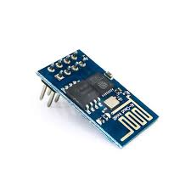
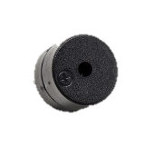


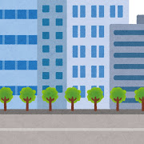
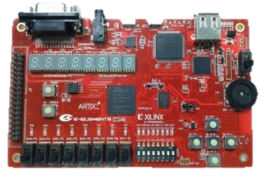
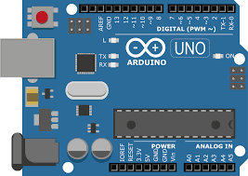
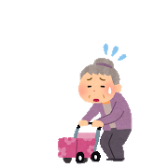


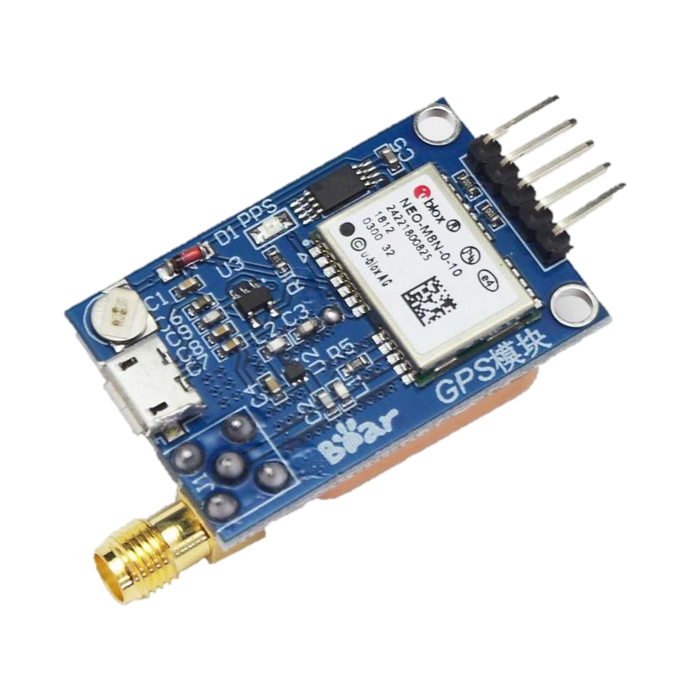
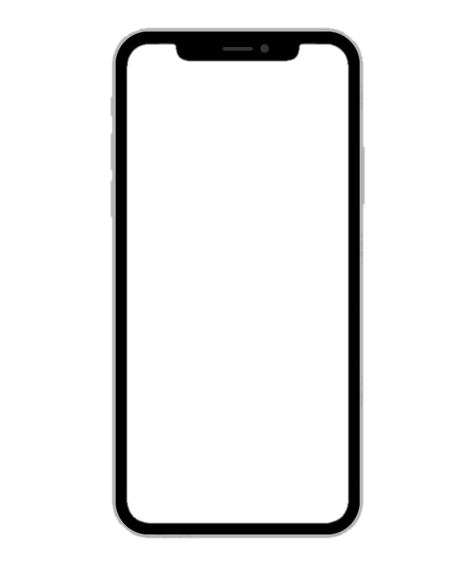
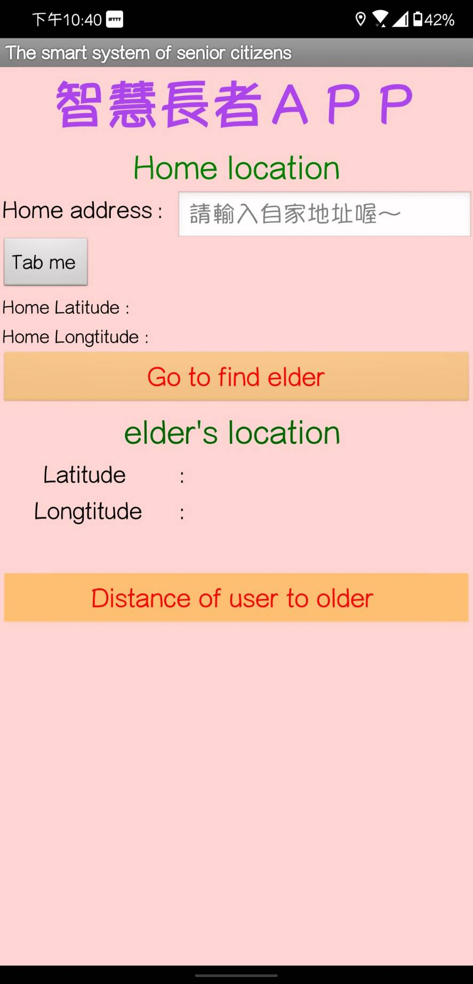

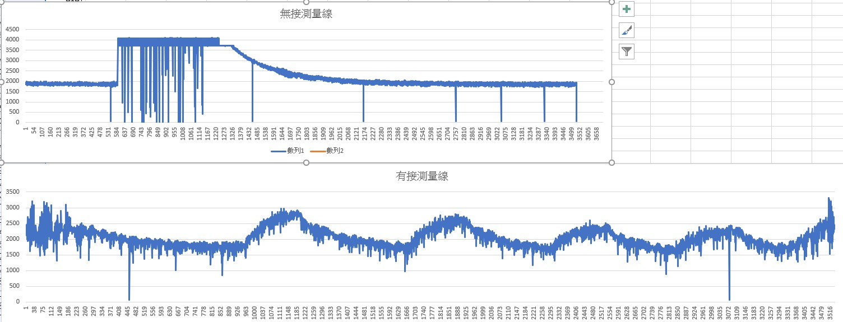
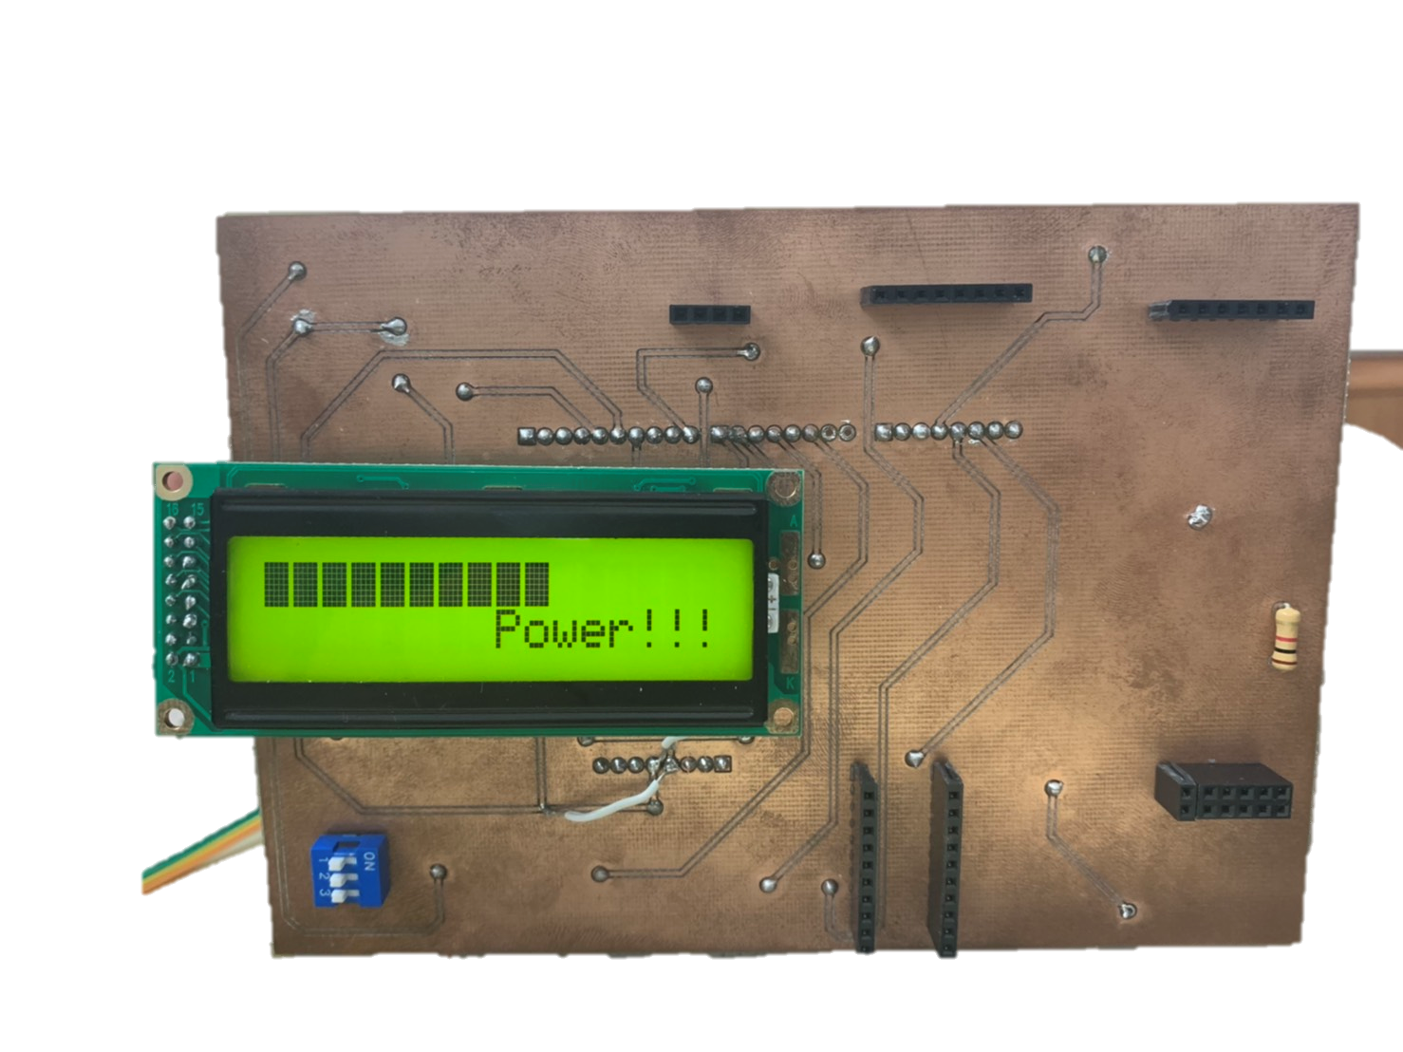
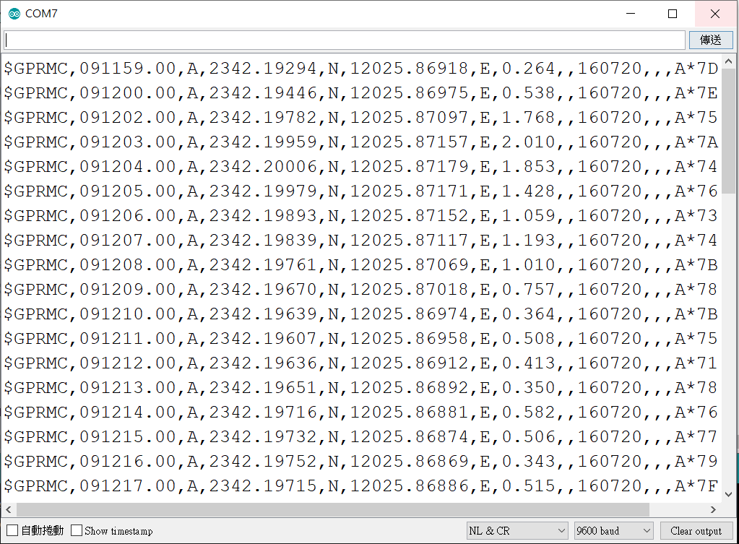
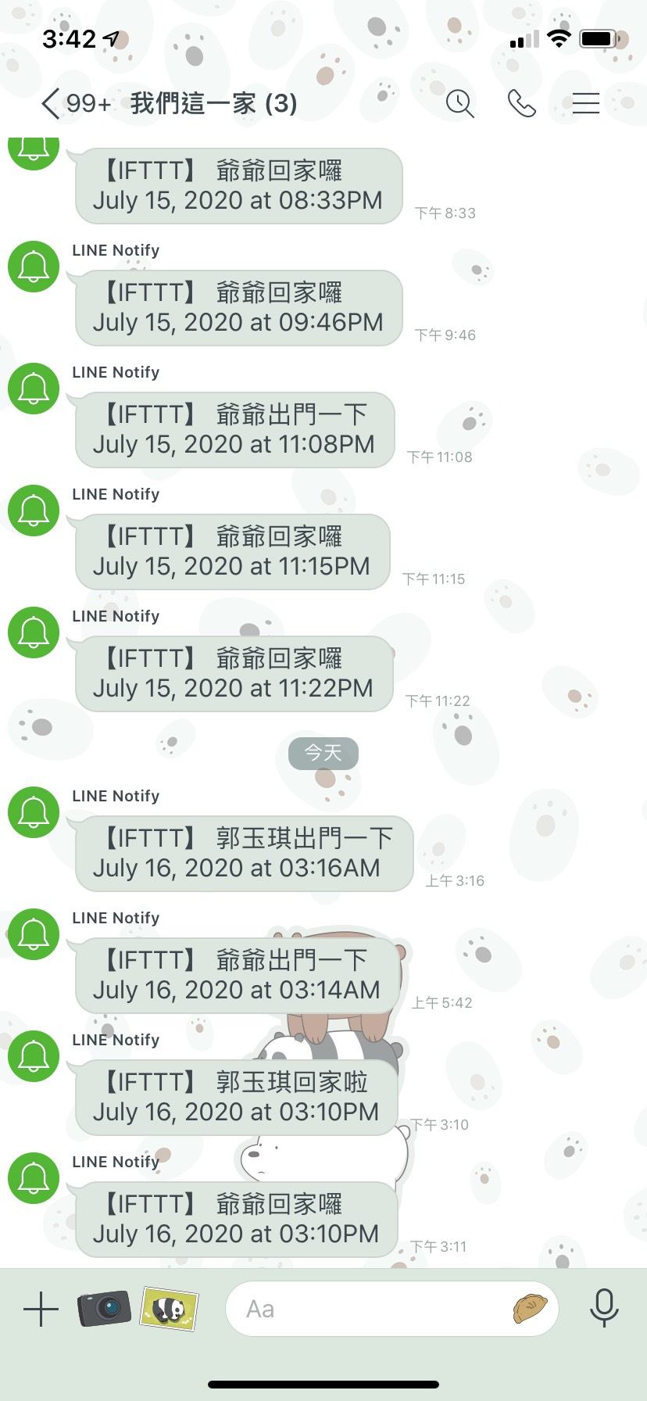
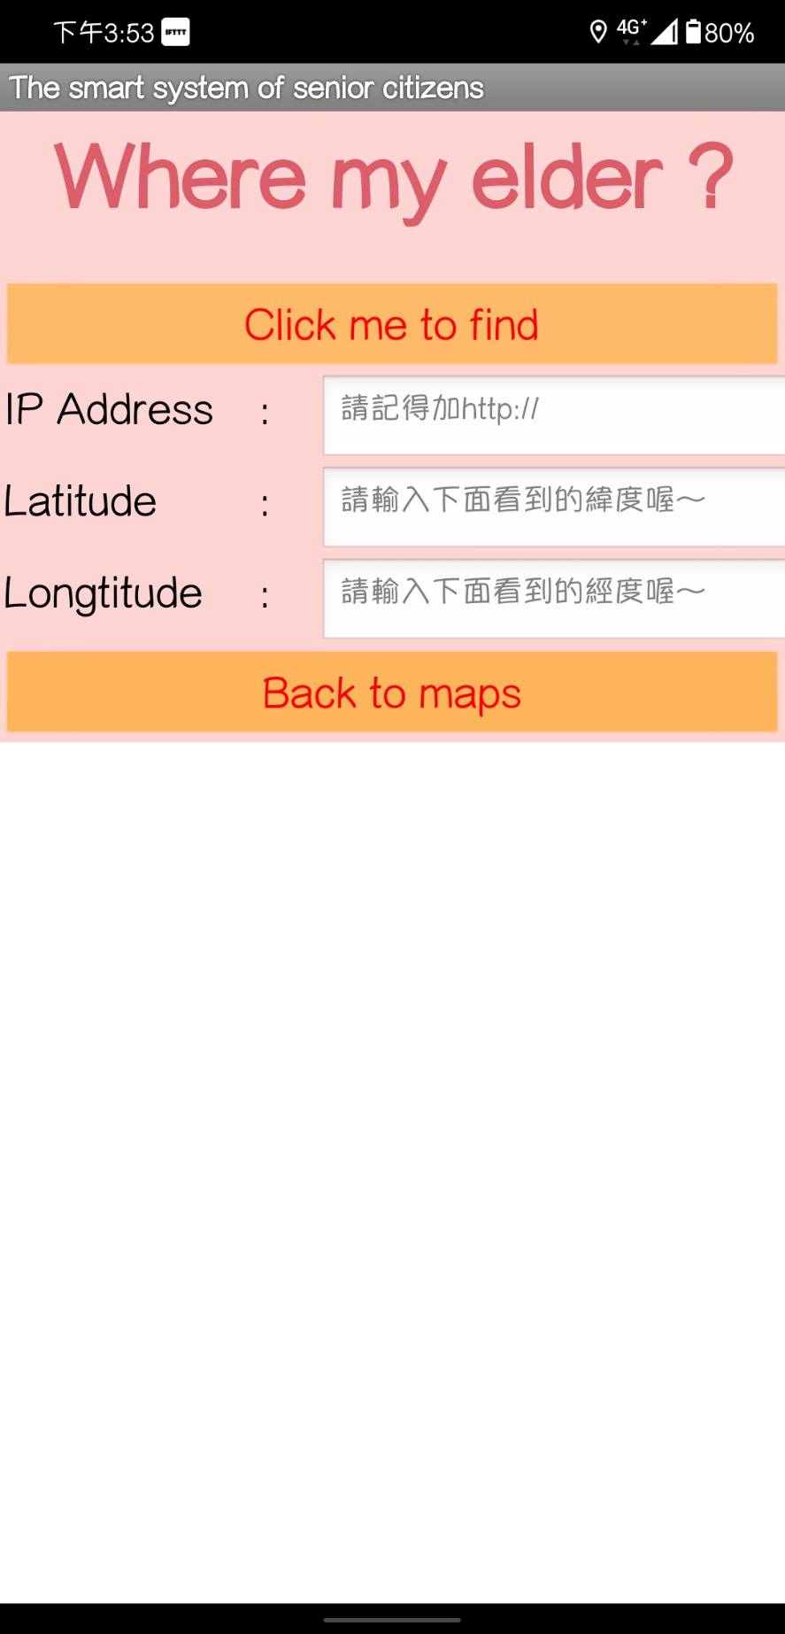
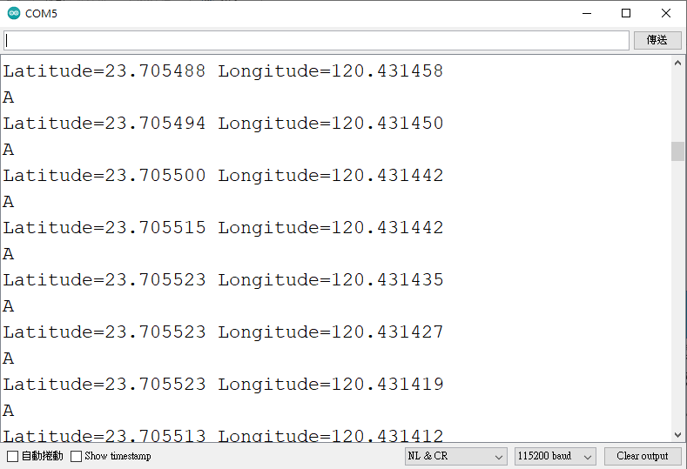
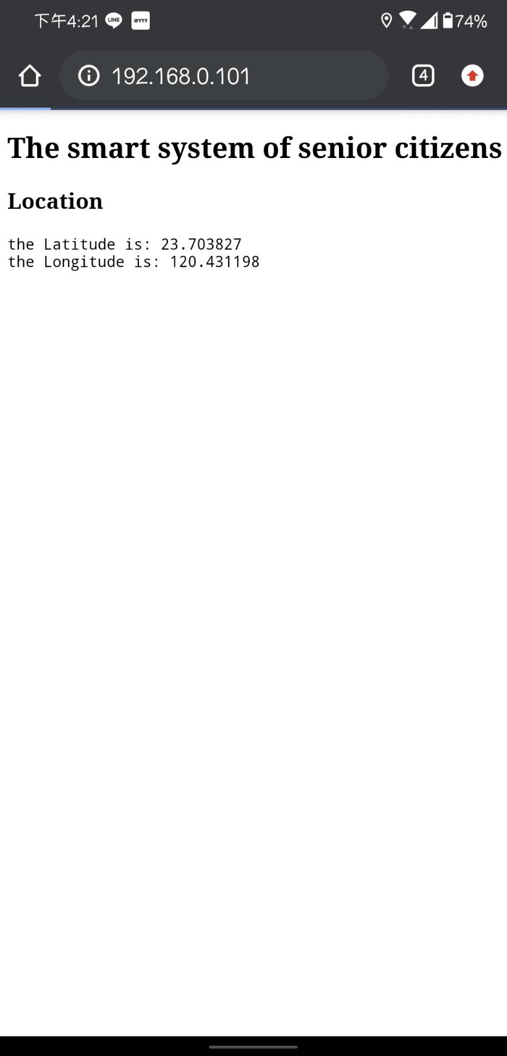
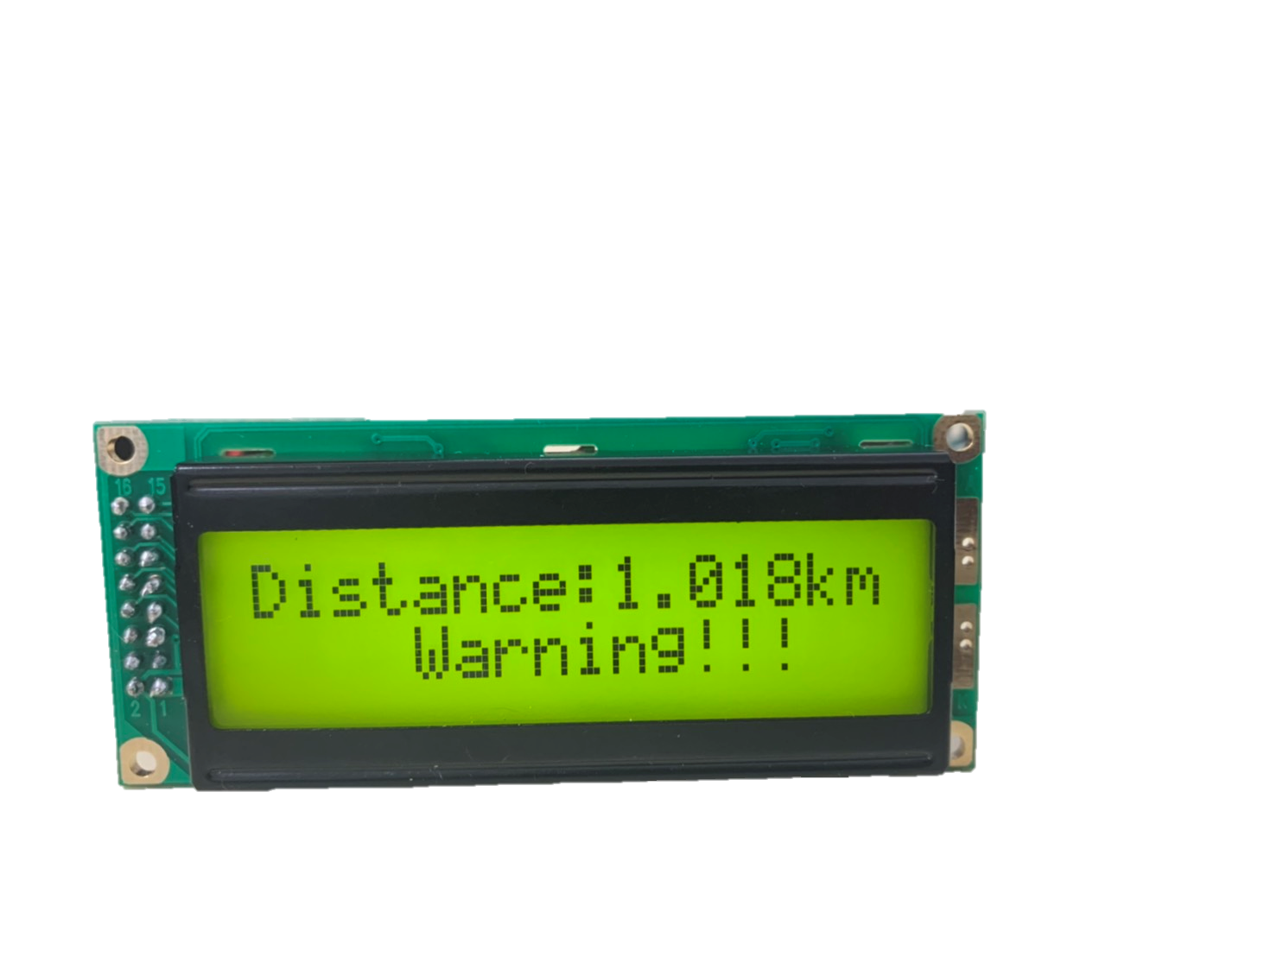
The smart system of senior citizens
智慧長者系統
組別:ZONE樂活方圓 組員:王紀崴 吳承恩 郭玉琪 陳沛全 田旻翔 黃柏嘉 指導教授:林光浩
摘要
科技的日新月異，隨著社會醫療體系的進步，國人的平均壽命呈現上升趨勢，正式邁入高齡社會，造成長期照護的壓力越來越重，因此在社會新聞上看到一些獨居老人，或是家中的長者，自己跑到外面卻找不到回家的路，而造成走失的問題；在政府推動長照2.0的政策下，還是有部分民眾無法取得相關資源，因此本作品針對此現象，提出經由Lora無線通訊來傳輸外出長者的GPS位置及距離，利用蜂鳴器發出警報聲，來警示照護者，並搭配自製APP連接Google map系統，便能觀看長輩動向來預防走失的問題。
在作品中，我們期許使用對象可推廣至失智症或其他患者，來減緩看護的工作壓力；更使用TriAnswer EMG來陪伴長者做相關復健動作，了解長者身體資訊，保持身體機能活絡。並藉由物聯網的想法發展出App使子女儘管外出也對家裡的長輩放心，來達成「經濟自主」、「健康生活」及「行動無礙」的高齡友善環境，工作中的子女亦能安心且能放心托老。
作品實施方法與結構
TriAnswer EMG
能夠在家陪伴長者做相對應的復健運動
(自製網頁)
(Lora天線)
(LCD顯示器)
(Wi-Fi模組)
GPS模組搭配Lora天線與Wi-Fi模組
使用者利用手機收到GPS模組及時回傳位置，避免走失事件發生
(蜂鳴器)
照護者能在家及時觀看長者與家的距離
(EMG模組)
(EGO-A7模組)
LCD
(Arduino模組)
(GPS模組)
APP
在外子女能安心利用手機的Line notify與自製APP了解長者動向
(Lora天線)
(家用端)
(GPS模組)
作品架構圖
(手機APP)
(長者端)
天線傳輸
(使用端)
Lora是基於線性調頻擴頻調製，不僅保留了與FSK調製相同的低功耗特性，還增加了通信距離、提高了網路效率，並消除干擾。
本作品利用Lora，與Arduino和EGO-A7結合，在長者端負責回傳長者的位置訊息，而在家用端則是將位置訊息傳輸至Wi-Fi模組，以供使用端在手機上查看或使用。
作品結構圖
肌電訊號量測
本作品利用TriAnswer EMG來測量長者的肌電訊號，並搭配LCD，當長者出力LCD會出現波動，來達到復健的效果。
我們首先做無線測量時，發現波形一開始是穩定的，觸碰針腳就會往上衝，接著再趨回平穩。接著我們將貼片貼在手上做測量，並進行有線測量，相較無線一開始是較不穩定的，只要手出力波形就會往上浮，由此可知，當長者出力時訊號會變強，來達成LCD產生圖C的效果。
定位訊息處理與電子柵欄
GPS(U-BLOX NEO-7M)具有小巧且適應性高的特性，同時具有SMA接口。我們將GPS與Lora結合完成定位功能，在GPS訊號中只擷取其GPRMC資料並換算成經緯度，再利用Lora傳回家用端；並利用家用端與長者端的GPS模組，計算出經緯度間的距離，當長者距離家中大於1公里時，蜂鳴器則發出警示聲，來達到電子柵欄的功能。
力量強度
A.無線測量圖
C.LCD搭配肌電訊號
緯度
經度
B.有線測量圖
出力時
GPRMC經緯度的訊息
手機APP
網路資訊共享技術
我們利用APP inventor2來製作一個讓使用者可以用來查看長者的即時位置，長者與住家的距離以及使用者與長者的距離的APP；另外使用Line notify來用Line告知家人或是照護者長者出門還是在家。
本作品利用長者端GPS模組的資料，透過Lora傳輸回家用端，再用虛擬串列阜使Arduino與Wi-Fi相通，便能傳輸訊息到我們自製的網頁上，讓APP使用者能在Google map上即時得知長者的位置訊息。
Line notify通知長者出門及回家
使用者使用APP的介面
Lora將長者位置訊息傳回家用端
長者經緯度顯示在自製網頁上
未來展望
即時距離液晶顯示
減少一般家庭對於照護高齡長者的開支
與護理之家或是公益團體合作，來減緩照護人力不足的問題，以及擴大照護對象，期望能讓更多人受益
作品所使用LCD來即時顯示長者與家中的距離，以便觀看。
27.3%
超過1公里顯示Warning
LCD在家用端顯示長者與住家的距離
單位/萬

